Slide 1
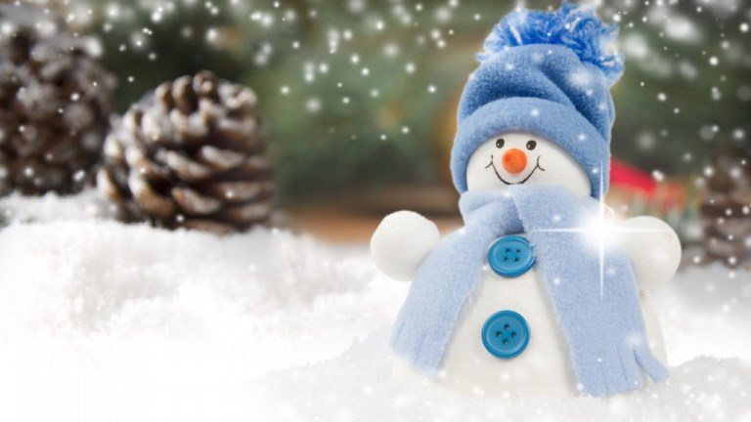
«Хип – хоп, новый год»

Slide 2
«Хип – хоп, новый год»
«Хип – хоп, новый год» игровая новогодняя вертушка и конкурсно –развлекательная программа состоялись 28 декабря 2018 года. 7 команд 5-11 классов, прошли 8 новогодних станций. Где ребят ждали, творческие, интеллектуальные и спортивные задания. «Богатырские затеи», «Новогодние ребусы», «Музыкальные мелодии», «Комбинат про производству снежных изделий», «СнеговикоФФ», «новогодние ёлки» и другие…
После вертушки долгожданная новогодняя дискотека.

Slide 3
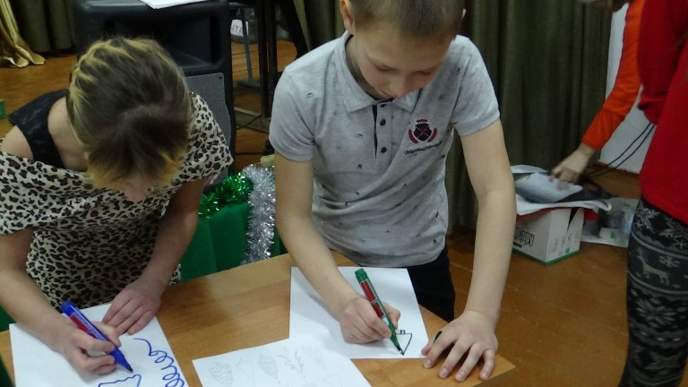
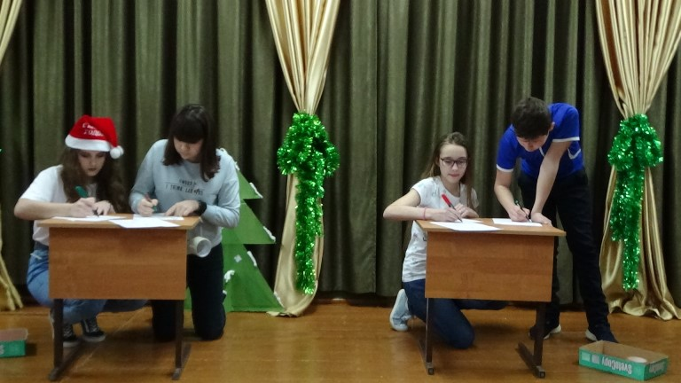
Новогодние ёлки, шифровка от ДМ

Slide 4
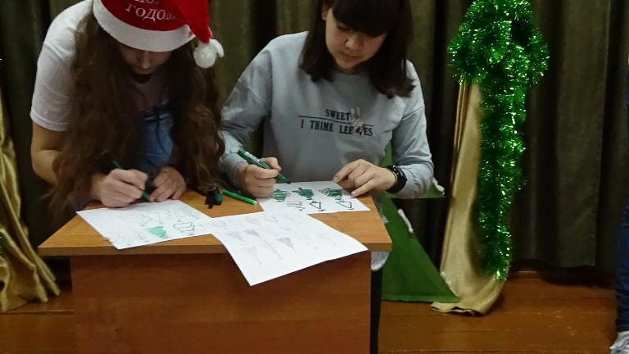
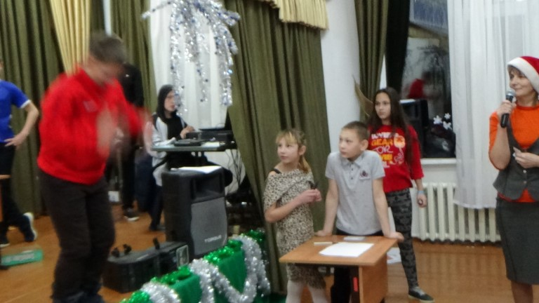
КАМ от Меркушина Никиты

Slide 5
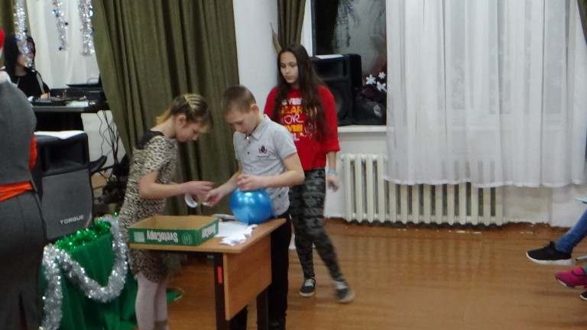
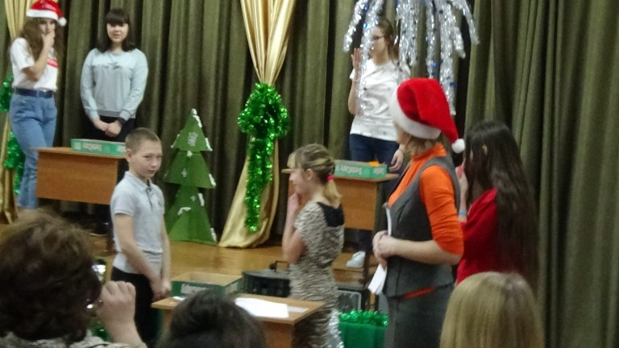
Символ 2019, и КАМ

Slide 6
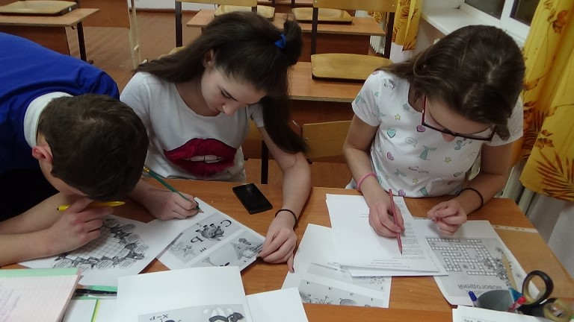
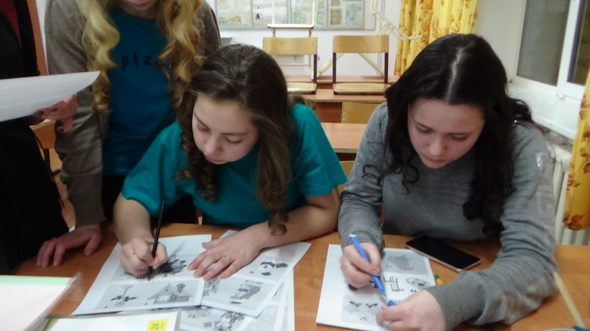
Новогодние ребусы

Slide 7
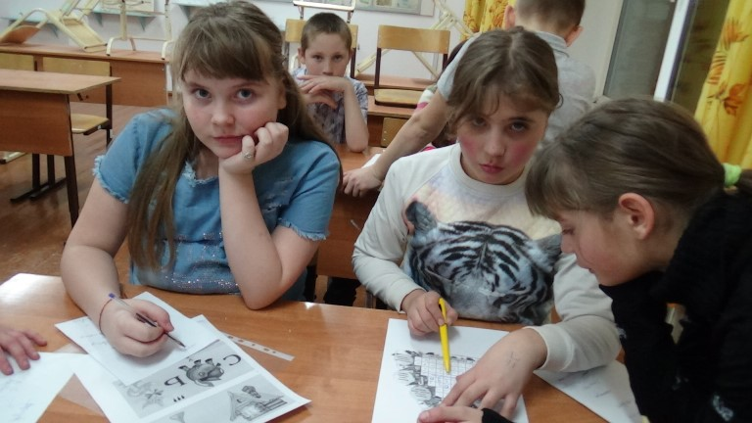
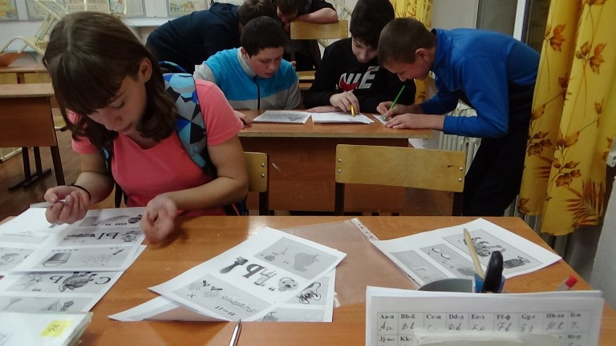
5 и 8 класс «Орешки для ума»

